Slide 1

Proyectos Vl Presentación del proyecto Lic. Matty Alejandra Sánchez Torres
Marco Chong Muñoz
Adrián Gorocica Coral
Samir Jiménez Vivas
Víctor Rodríguez Camacho

Slide 2


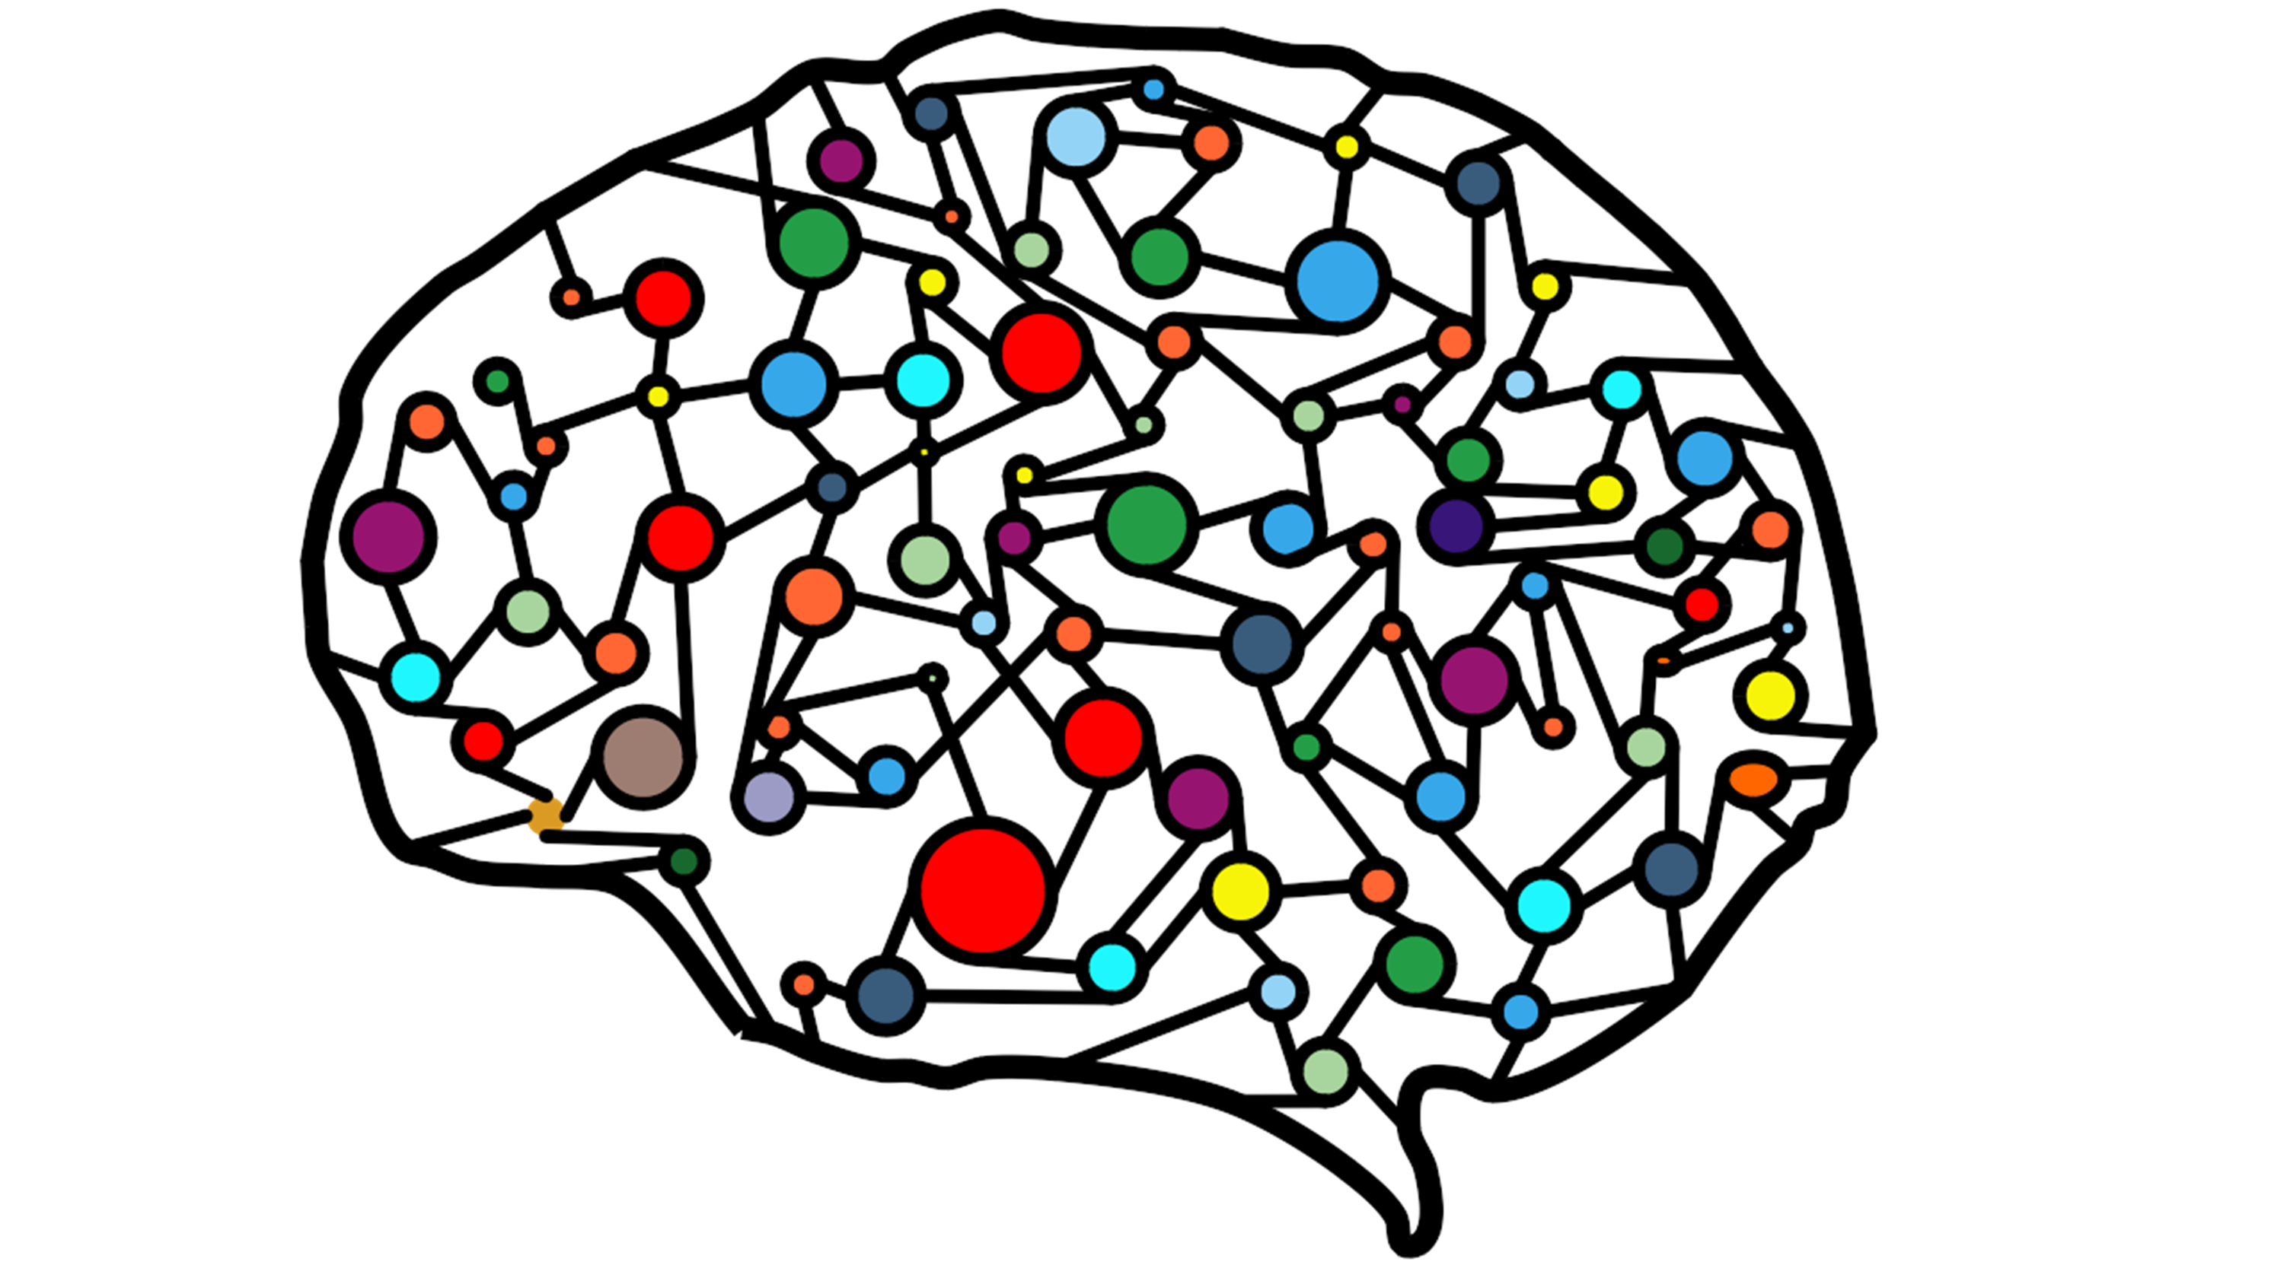
DESCRIPCIÓN DE LA IDEA
Aplicación de reconocimiento de mascotas a través de IA y Redes Neuronales. Para ayudar a mascotas a regresar a sus hogares.

Slide 3
PROBLEMÁTICA
Dos de cada tres mascotas en México se pierde, y de esas, una no regresa. Cuando una mascota se pierde las redes sociales se inundan de imágenes para que se difundan, pero si nadie se aprende la apariencia de la mascota, no sirve de nada.
Esta aplicación busca subir fotos de tu perro en caso de que se extravíe. Y que alguien en caso de ver un perro en la calle, pueda saber si es el tuyo escaneándolo.

Slide 4
Problemática
1) Se pierde tu perro.
2) Subes a la app varias fotos de el con recompensa vía Paypal y datos de la mascota;
3) Se le notifica a las personas cercanas al área de tu mascota.
4) Si alguien encuentra un perro puede ‘escanearlo’ y la app te enviará una notificación de que se encontraron similitudes con un perro encontrado en el área.
5) Se hace el cambio y listo.

Slide 5
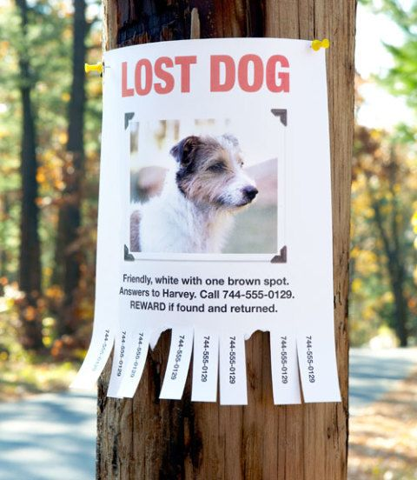
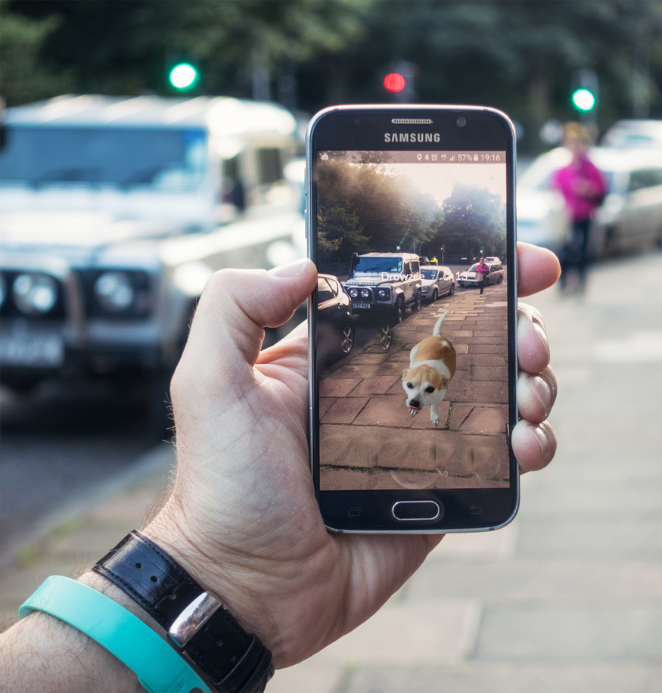
Mercado potencial
Personas con mascotas perdidas
Personas que encuentren perros

Slide 6



Principales competidores
-Manda notificaciones cercanas
-Tiene sistema de recompensas
-NO tiene reconocimiento facial.
-NO es en tiempo real.
-Tiene reconocimiento facial
-NO es en tiempo real
-NO es móvil, sino web.
-NO hay en México.
-Tiene reconocimiento facial
-Es móvil.
-NO hay en México.
-NO es tanto en tiempo real, sino que sirve más como prevención.

Slide 7
RUTA TECNOLÓGICA
Implementar las redes neuronales.
Diseñar las interfaces gráficas.
Hacer casos de uso

Slide 8
INDUSTRIA A LA QUE VA DIRIGIDO
Creemos que esta app va dirigida a la industria social, porque es para uso individual de cada uno. Y usualmente este tipo de apps están en páginas que son sociales. Como la revista WEEKMEN.
http://www.petrecognition.com
https://www.weekmen.com/5-apps-buscar-encontrar-mascotas-perdidas/
https://www.milenio.com/virales/fauna/megvii-app-localiza-perros-perdidos-reconocimiento-facial

Slide 9
Rol y aporte esperado
Analista/Desarrollador
En este proyecto estaré en el equipo de desarrollo y espero como equipo desarrollar el proyecto usando buenas prácticas y a buen tiempo.
Como analista espero brindar la experiencia obtenida en previos proyectos y asegurar que los requerimientos del proyecto sean correctos y se implementen.

